Slide 1

[FMRIB Software Library]
[林家任]
Linux:：Ubuntu 12.04 LTS
FSL： FSL4.1

Slide 2
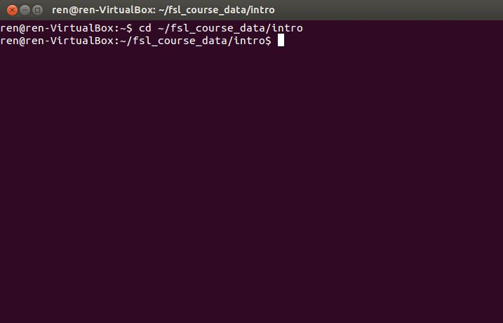

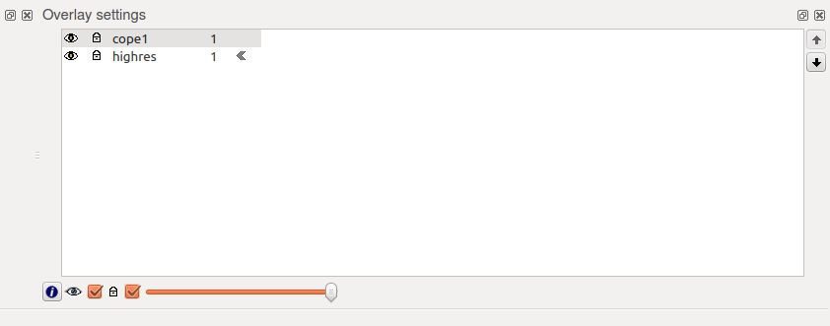

要開啟檔案前必須要指定路徑
Mode Toolbar
Bricon Toolbar
Layer Toolbar

Slide 3
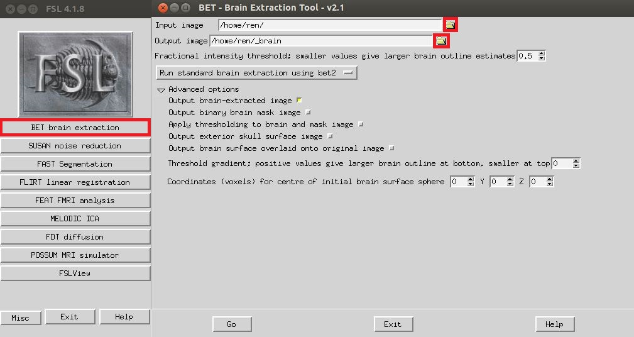
BET
選擇要轉換的圖片
存放位置
BET介面

Slide 4
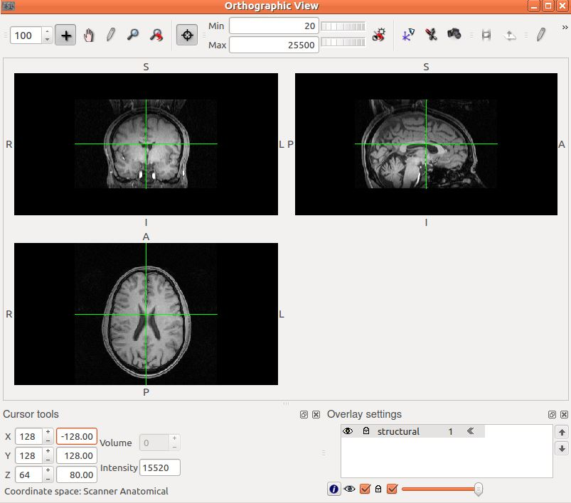
BET提取前

Slide 5
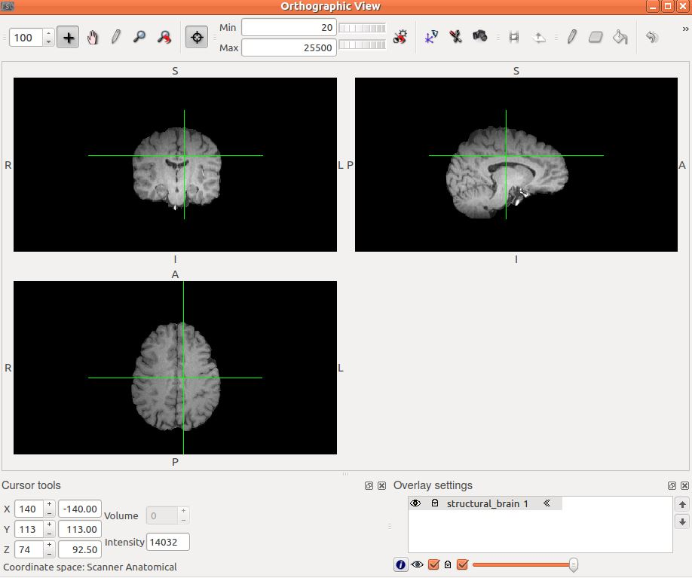
BET提取後

Slide 6
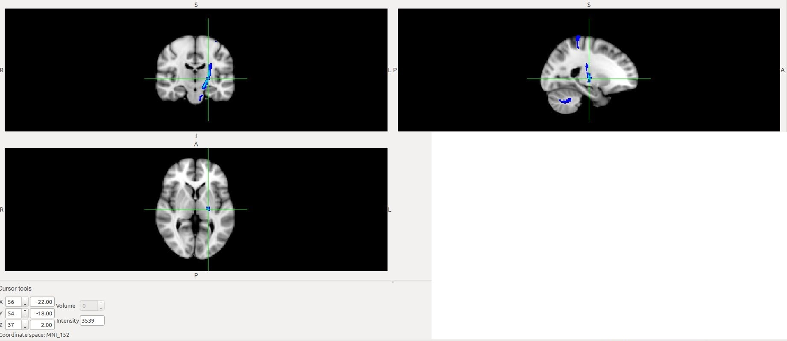
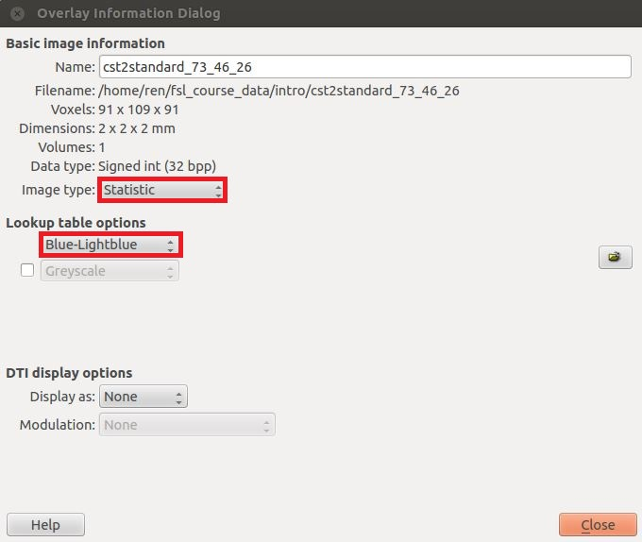
FSLView - 3D Mode
選擇圖片格式
選擇顯示顏色

Slide 7

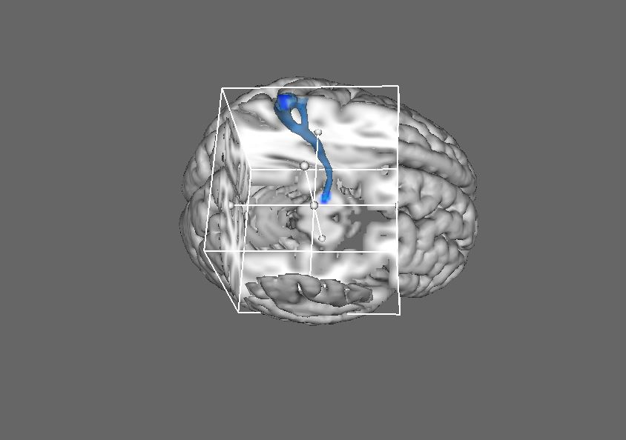
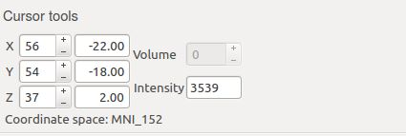
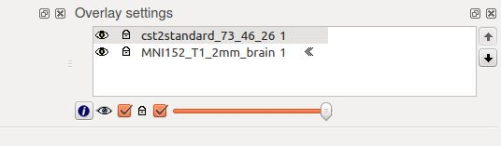

Slide 9
THE END~

